Slide 1
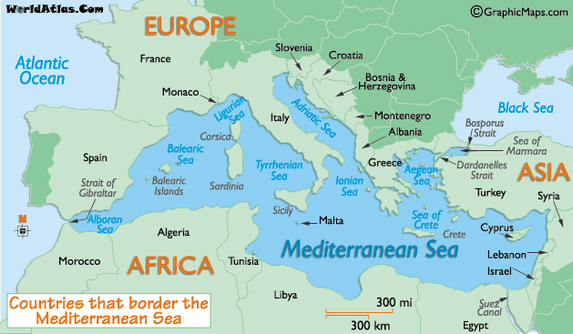

Slide 2
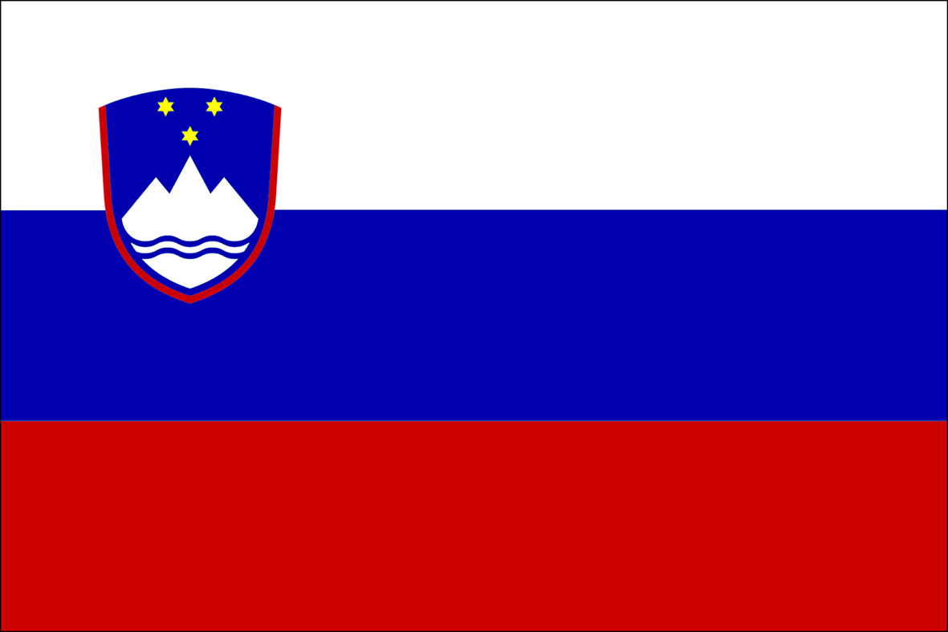
Slovinsko
rozloha: 20 273 km²
počet obyvatel: 2 mil.
hlavní město: Ljublana
území: alpský středoevropský stát (zasahuje ke Středozemnímu moři)
úřední jazyky: slovinština (jako menšinový jazyk také italština a maďarština)
zřízení: parlamentní republika
prezident: Danilo Türk; premiér: Borut Pahor
hranice: Itálie, Rakousko, Maďarsko, Chorvatsko

Slide 3
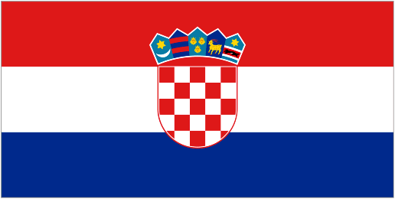
Chorvatsko
rozloha: 56 542 km²
počet obyvatel: 4,5 mil.
hlavní město: Záhřeb
území: střední Chorvatsko + Chorvatské přímoří
úřední jazyky: chorvatština
zřízení: parlamentní republika
prezident: Ivo Josipović, předseda vlády: Jadranka Kosor
hranice: Slovinsko, Maďarsko, Srbsko, Bosna a Hercegovina,
Černá Hora

Slide 4
Bosna
a Hercegovina
rozloha: 51 233 km²
počet obyvatel: 4 mil.
hlavní město: Sarajevo
území: Balkánský poloostrov
úřední jazyky: bosenština, chorvatština, srbština
zřízení: federativní republika
„visoki prestavnik“: Valentin Inzko
předsednictvo: Željko Komšić, Nebojša Radmanović, Bakir Izetbeković; premiér: Nermin Nikšić (prezident: Živko Budimir)
hranice: Srbsko, Chorvatsko, Černá Hora

Slide 5
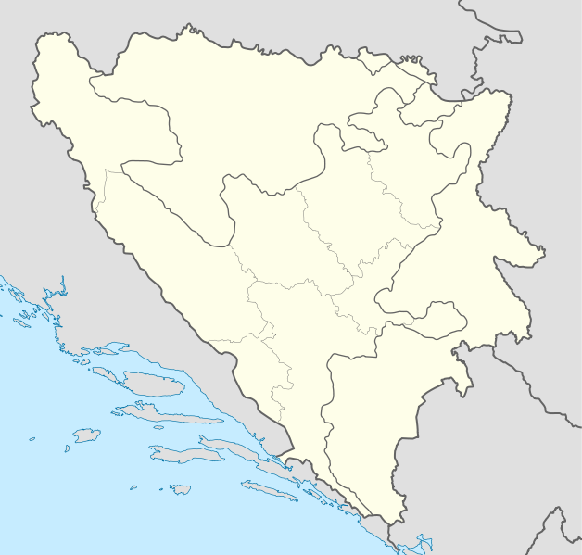

Slide 6
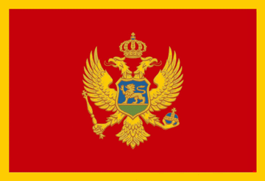
Černá Hora
rozloha: 13 812 km²
počet obyvatel: 616 000 obyv.
hlavní město: Podgorica
území: hornatý stát v Dinárském pohoří
úřední jazyky: srbochorvatština, nově ustavená jako
černohorština
zřízení: parlamentní republika
prezident: Filip Vujanović, předseda vlády Igor Lukšić
hranice: Chorvatsko, Bosna a Hercegovina, Srbsko, Albánie,
Kosovo

Slide 7
Albánie
rozloha: 28 748 km²
počet obyvatel: 3,6 mil.
hlavní město: Tirana
území: členitá země na Balkánském poloostrově
úřední jazyky: albánština (samostatná větev ie. jazyků); nestandardizované dialekty Tosk a Gheg
zřízení: republika
prezident: Bamir Topi, premier: Sali Berisha
hranice: Kosovo, Makedonie, Řecko

Slide 8
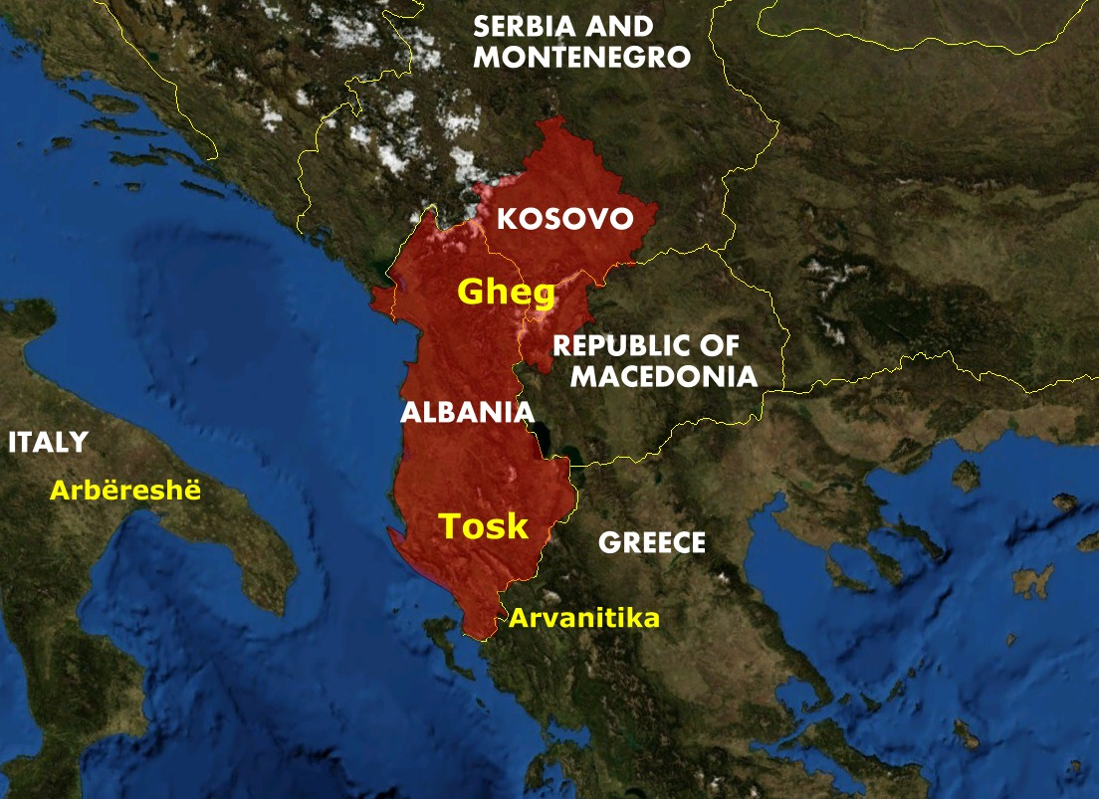

Slide 9
Řecko
rozloha: 131 940 km²
počet obyvatel: 11 mil.
hlavní město: Athény
území: Balkánský poloostrov a ostrovy v Egejském a Iónském
moři (autonomie hory Athos)
úřední jazyky: řečtina
zřízení: Helénská republika
prezident: Karolos Papoulias; premiér: Giorgos Andrea
Papandreou
hranice: Albánie, Makedonie, Bulharsko, Turecko

Slide 11
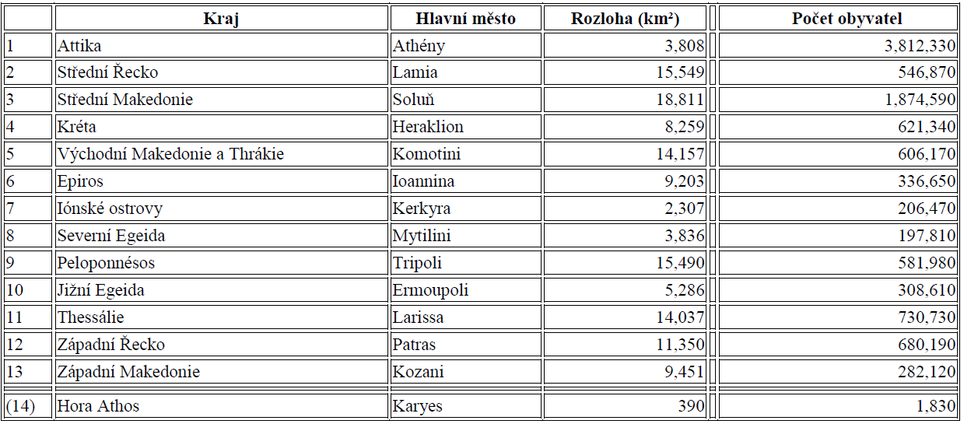

Slide 12
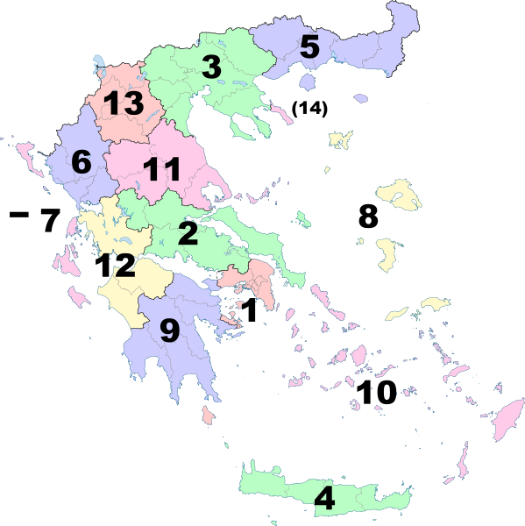

Slide 13
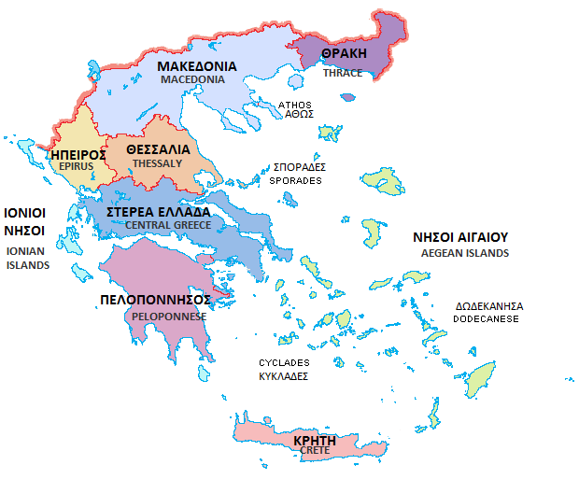

Slide 14
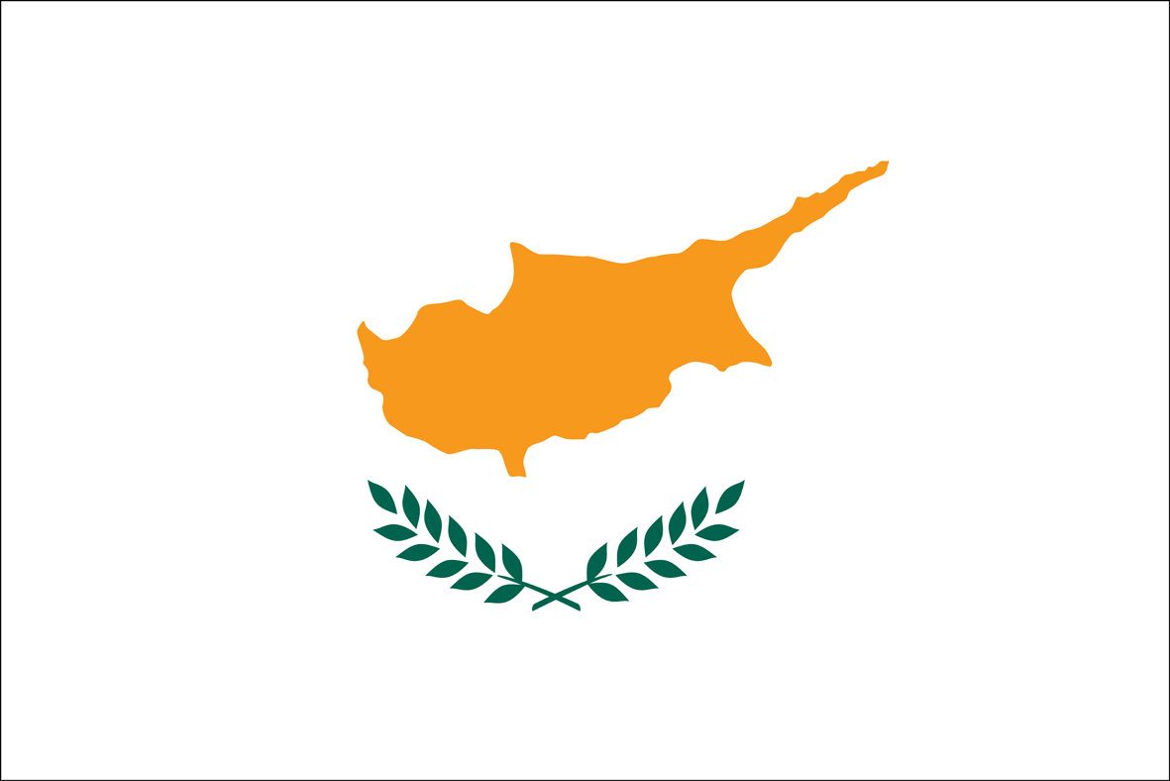
Kyperská
republika
rozloha: 9 251 km²
počet obyvatel: 690 000
hlavní město: Nikosia
území: ostrov ve východním Středomoří; Kyperská řecká republika a neuznaná Severokyperská turecká republika; oblast Akrotiri a Dekeleia pod kontrolou Velké Británie
úřední jazyky: řečtina
zřízení: republika
prezident: Dimitris Christofias
hranice: enkláva VB, Severokyperská republika

Slide 15
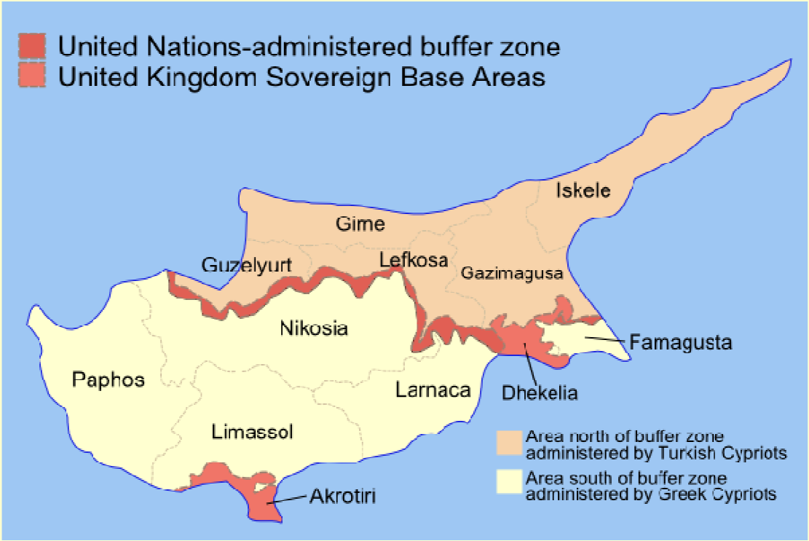

Slide 16
Severokyperská turecká
republika
rozloha: 3 355 km²
počet obyvatel: 264 172
hlavní město: Lefkoşa (tj. Nikosia – rozdělena na řeckou a tureckou část)
prezident: Derviş Eroğlu
předseda vlády: İrsen Küçük

